Slide 1
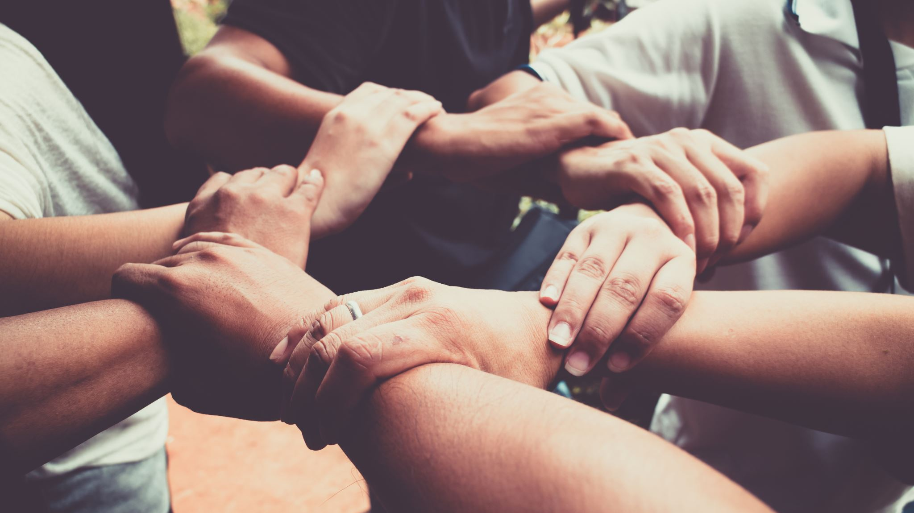
Styrearbeid i frivillige lag og organisasjoner
Voss herad 19 oktober 2022
Hilde Magnusson

Slide 2
Hvordan få et godt styre
Styret sitt ansvar
Hvordan jobbe i styre

Slide 3
Hvordan få et godt styre?

Slide 4
Kompetanse
Mangfold
Engasjement

Slide 5
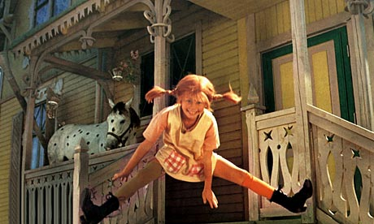
Det har jeg ikke gjort før, så det klarer jeg helt sikkert!

Slide 6
Valgkomite
Hvordan gå frem for å finne de rette?
Hvordan spørre?

Slide 7
Ting du bør tenke igjennom:
1. Tid
2. Sett deg inn i lover og forskrifter
3. Forstå styrets oppgaver
4. Si ifra hvis du er uenig
5. Pass på at det blir ført protokoll fra alle møter
6. Vær et aktivt styremedlem
7. Be styret vurdere styreansavarsforskring

Slide 8
Din rolle og styrets ansvar
Din styrerolle er å ivareta lagets og alle medlemmenes interesser.
Styret har et felles ansvar for at klubben/laget drives i samsvar med gjeldende lov og regelverk. Styremedlemene kan derfor stilles til ansvar dersom lover og regler blir brutt.
Styret kan delegere myndighet og oppgaver til andre, men kan aldri delegere bort eget ansvar

Slide 10
Hva skal styret jobbe med?
Som høyeste myndighet i laget mellom årsmøtene,
må styret kjenne de viktigste oppgavene sørge
for at disse oppgavene blir godt håndtert.

Slide 11
Lovpålagte oppgaver for styret kan være:
Sette i verk og gjennomføre de planer og vedtak som årsmøtet og overordnede organisasjoner fatter.
Forvalte klubbens verdier på en forsvarlig måte.
Oppnevne en ansvarlig for politiattestordningen dersom klubben har aktivitet for mindreårige og/eller personer med utviklingshemning.
Oppnevne en barneidrettsansvarlig dersom klubben har tilbud til barn til og med fylte 12 år.
Etter behov oppnevne komiteer, utvalg og personer for spesielle oppgaver og utarbeide mandat/instruks for disse.

Slide 12
Søke støtte av stiftelser og andre:
Ting å fokusere på/ha med i prosjekter/lage prosjekter:
Integrering
Rekruttering, uorganisert aktivitet
Helårsaktivitet/anlegg
Fokusere på miljø og klima
Bærekraft (vann, kunnskap, helse, energi, mindre ulikheter, gjenbruk, deling…)

Slide 13
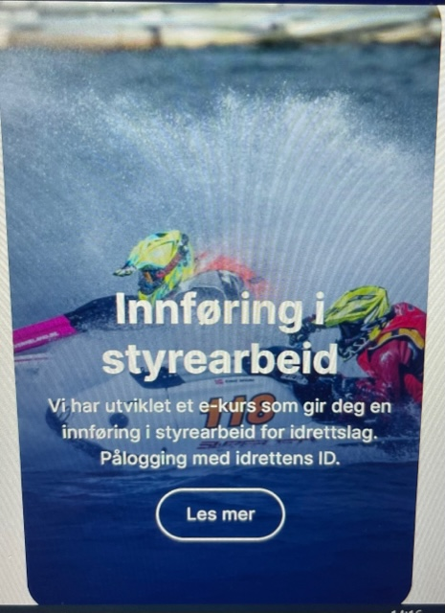

Slide 14
Styremøtet
Faste tider?
Kl. 0700-0900 i stedet for 1900-2100?
Klart sluttidspunkt
Årshjul med 4 møter i året- sette av møte til strategi: 1, 5 eller 10 år?
Delta på teams?
Saksliste: daglig leder eller styreleder orienterer, økonomi ved avvik
Egnede lokaler: hjemme hos noen , leie lokaler, egne klubblokaler

Slide 15
Tips:
Styreinstruks
Evaluere styrearbeidet
Mentor for de nye
Mulig med honorar?
Habilitet

Slide 16
Eksamen!

Slide 17
Hva er riktig når det gjelder din rolle i styret?
Min rolle i styret er å ivareta mine egne interesser
Min rolle i styret er å ivareta mine barns interesser
Min rolle i styret er å ivareta lagets og medlemmenes interesser
Min rolle i styret er å ivareta interessene til laget eller gruppa som jeg representerer

Slide 18
Hva er riktig når det gjelder styrets ansvar?
Alle i styret er personlig ansvarlig for saker som de foreslår
Hvert styremedlem er alene ansvarlig for sitt ansvarsområde / sine oppgaver
Styret er ikke ansvarlig dersom ansvaret er skriftlig delegert til noen andre
Styret er kollektivt ansvarlig

Slide 19
Hva er riktig når det gjelder myndighet i laget?
Styret har alltid den høyeste myndigheten i laget
Styreleder har mer myndighet enn øvrige i styret
Årsmøtet er lagets høyeste myndighet

Slide 20
Hva er riktig når det gjelder oversikt på medlemmene i laget?
Laget må bruke et godkjent elektronisk medlemssystem
Så lenge det er et skriftlig system, kan laget bruke det medlemssystemet de ønsker
Medlemssystemet må vise oversikt på betalte medlemskontingenter

Slide 21
Takk for meg!

